Slide 1
Аугментация данных с использованием конвейера apache-beam

Slide 2
Задача
Нужно выполнить аугментацию аудиоданных. Исходные аудио файлы с шумом и голосом, которые хранятся на сервере.
Для решения поставленной задачи, нужно решить три пункта:
Написать функции наложения шума (Гауссовский шум, в определенном значении, Дб)
Переписать функции с возможностью применения в конвейере apache-beam
Запустить задачу на кластере Flip

Slide 3
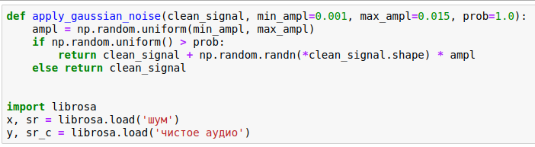
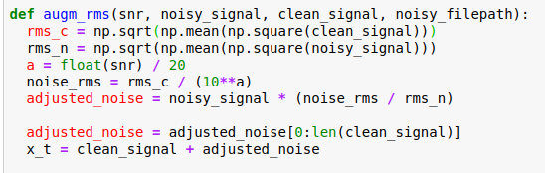


Функции наложения шумов

Slide 4
Конвейрная обработка с помощью Apache Beam
При запуске конвейера потока данных Dataflow создает график выполнения из кода, который создает Pipeline объект, включая все преобразования и связанные с ними функции обработки (например, DoFns). Эта фаза называется временем построения графика и выполняется локально на компьютере, где выполняется конвейер.
Во время построения графа Apache Beam локально выполняет код из основной точки входа кода конвейера, останавливаясь на вызовах к источнику, приемнику или шагу преобразования и превращая эти вызовы в узлы графа. Как последовательность, фрагмент кода в точке входа конвейера (main() метод Java или верхний уровень скрипта Python) локально выполняется на машине , на которой выполняется конвейер, в то время как тот же код, объявленный в методе объекта DoFn, выполняется в рабочих потоках данных.
Read()
GaussNoise()
Add_noise()
Init, provide
Transform()
Noise_with_snr()
Noise_with_snr()
Write()
https://cloud.google.com/dataflow/docs/guides/deploying-a-pipeline
Изучение Apache_beam: https://beam.apache.org/documentation/resources/learning-resources/

Slide 5
Два подхода давшие отрицательный результат
Read()
GaussNoise()
Read_noise()
Transform()
Write()
Write()
Передача списка чистых аудиозаписей
GaussNoise()
Read_noise()
class(init, setup, process)
Read()
Write()
Write()
Добавление шума с боку — нет аудиозаписей
https://question-it.com/questions/494598/kak-obrabatyvat-bolshie-dannye-v-pamjati-v-apache-beam-pipeline-dlja-zapuska-v-google-dataflow-runner

Slide 6
Краткое руководство по выполнению работы:
java -version если нет, то: sudo apt install openjdk-8-jdk; sudo apt install openjdk-8-jre
pip install librosa
pip3 install apache_beam
sudo apt install default-jdk
Распаковать директорию с шумами и чистыми аудиозаписями
Создать папку resultz
python <dir>main.py -p <dir>

